Slide 1
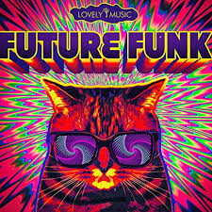
Sofia Rodriguez Rios
903

Slide 2

El future funk es un subgenero musical que se consolido a partir del verano de 2012
¿que es?

Slide 3

En sus inicios este subgenero usaba samples de canciones en ingles, coreano,japones, chino.Algo que cambiaria con el tiempo añadiendo idiomas como el español
HISTORIA

Slide 4

El origen del future funk no se sabe muy bien hasta el dia de hoy pero se tienen varias teorias de su origen

Slide 5

-Variantes-
Con el paso del tiempo se han ido adptando diferentes estilos ya que comunmente solo se usaban samples en idioma japones o ingles pero a lo largo del tiempo este empezo a tener variantes
Future funk latino, saint duck de origen mexicano fue de los primeros pioneros en este subgenero
Artistas y hispanohablantes que sonutilizados en este subgenero se encuentran
-luis miguel
-jennette
-lucero
-julio iglesias
-emmanuel
-jose jose

Slide 6
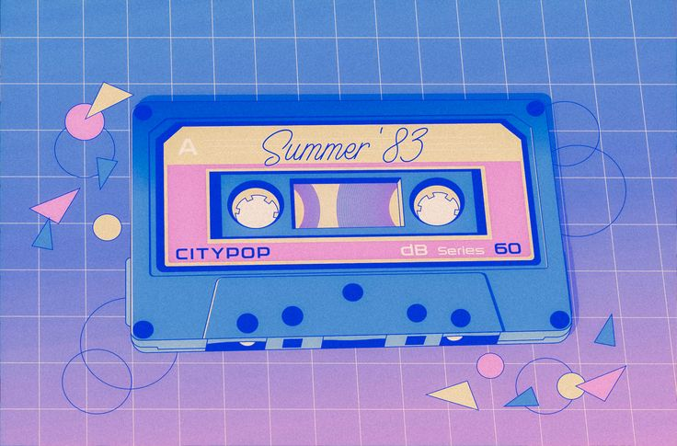
Future malay funk, es otra rama del future funk que se usa principalmente canciones en malayo

Slide 7

ventas
Uno de los medios mas comunes para comercializar su musica son spotify, soundclound y bandcamp

Slide 8
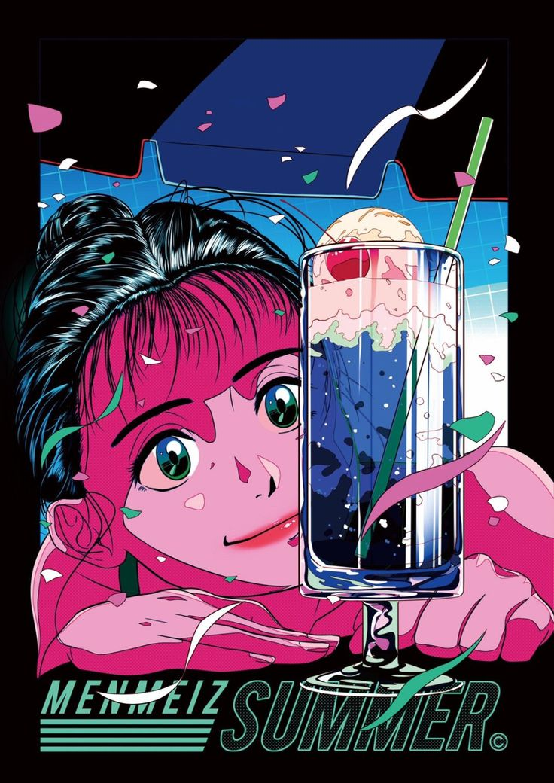
-Artistas-
TANUKI
Yung bae
Moe shop
BIGWAVE
Aests
Q-rabbit
Fvert
FIBRE!

Slide 9

https://es.wikipedia.org/wiki/Future_funk https://elpais.com/elpais/2017/08/14/tentaciones/1502713729_845896.html#:~:text=El%20future%20funk%20es%20un,partir%20del%20verano%20de%202012.&text=La%20melancol%C3%ADa%20propia%20de%20vaporwave,perfecto%20para%20el%20disfrute%20f%C3%ADsico.
links

